Slide 1
Ville de Shediac
Shediac: Une expérience unique

Slide 2
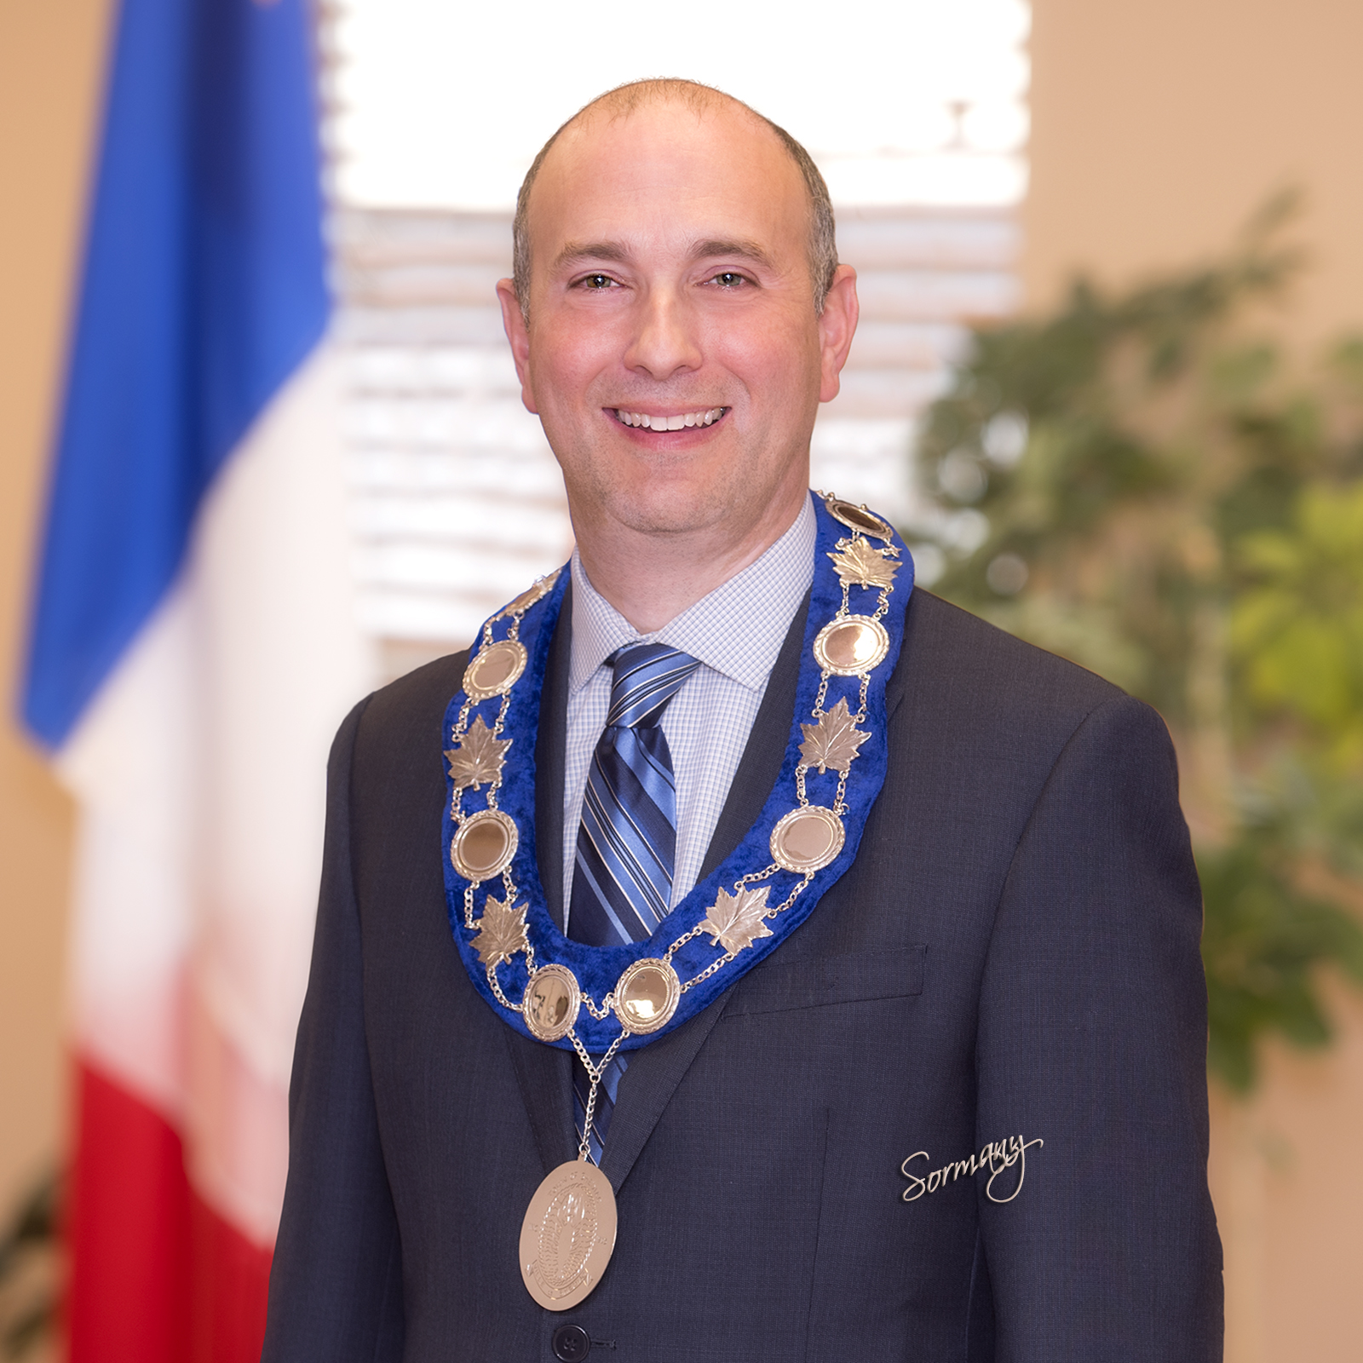
Roger Caissie Maire Ville de Shediac

Slide 3
Époux de Natalie Levesque
Deux enfants : Frédéric (13 ans) et Catherine (11 ans)
Élu à la mairie le 10 décembre 2018.
Membre du Conseil municipal de Shediac depuis 2012.
Pas originaire de Shediac, mais ma famille Caissie vient de Shediac (rue Sackville).
Étudié en sciences politiques et administration publique à l’Université de Moncton.
Fonctionnaire auprès de la Province du NB.
Impliqué en politique municipal afin de faire grandir notre communauté.

Slide 4
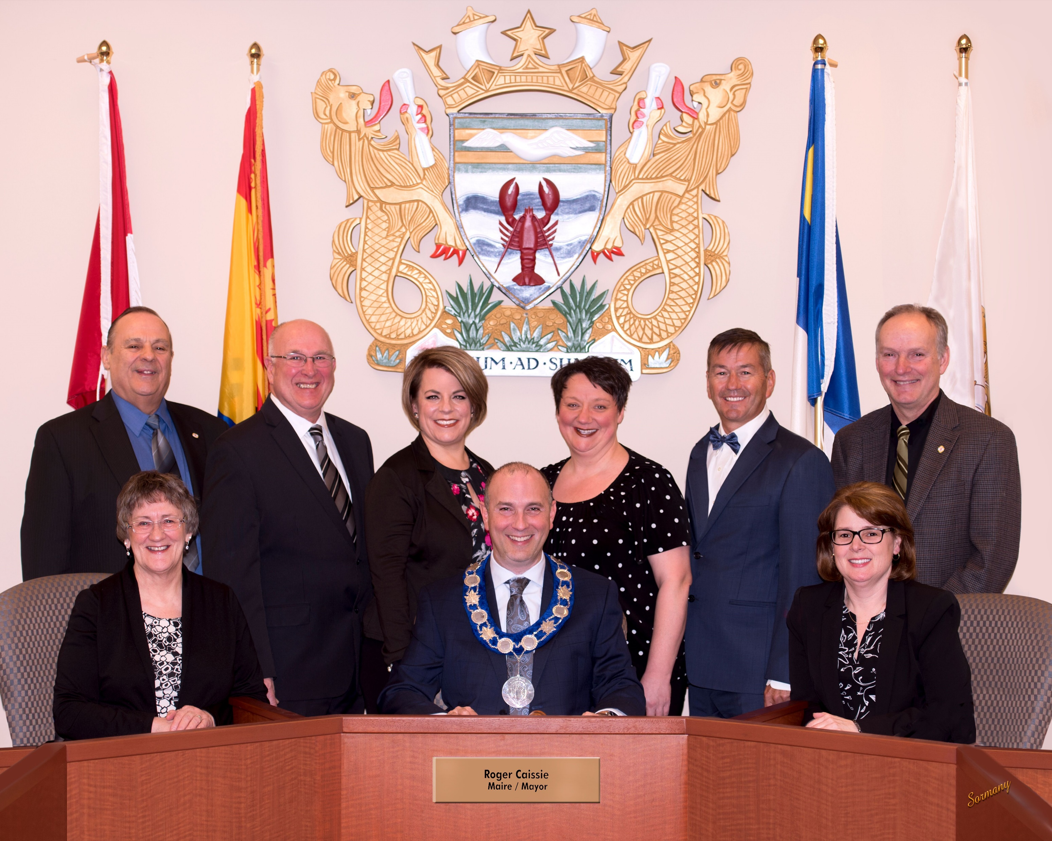
Notre équipe - Votre conseil municipal

Slide 5
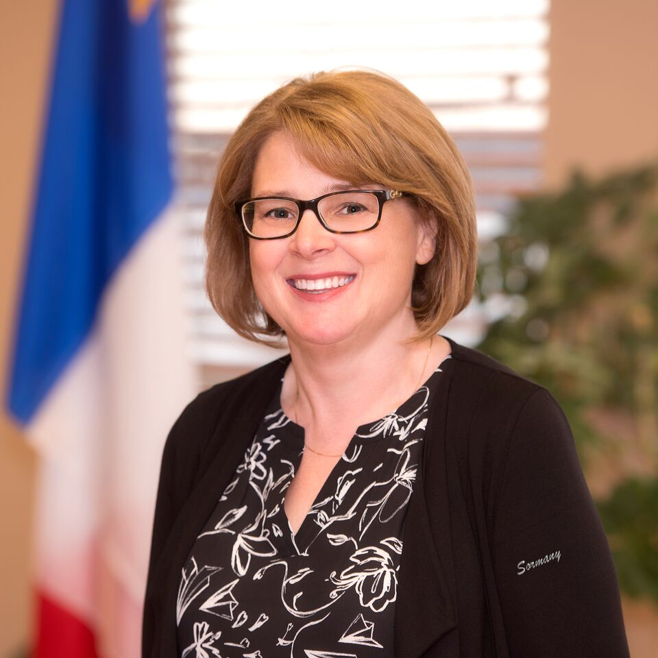
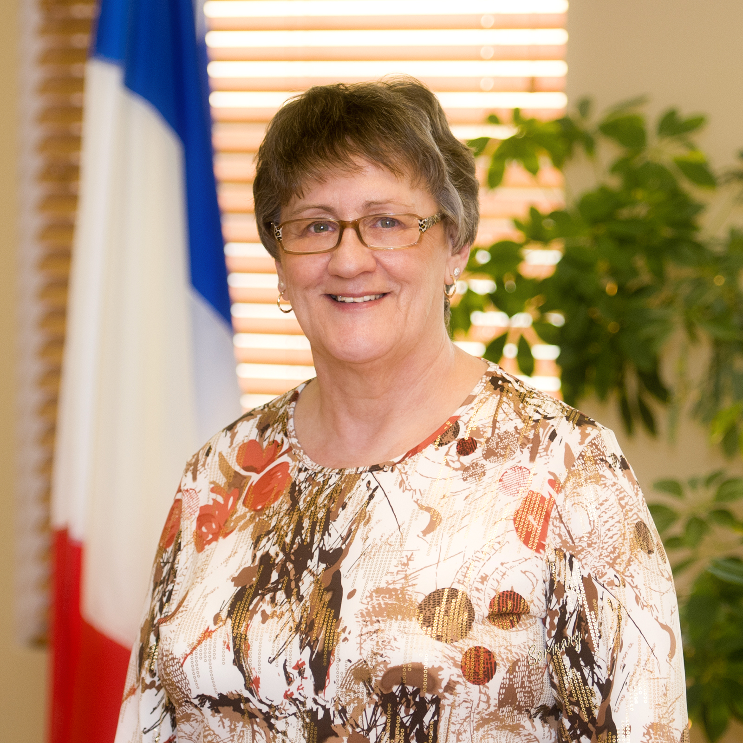
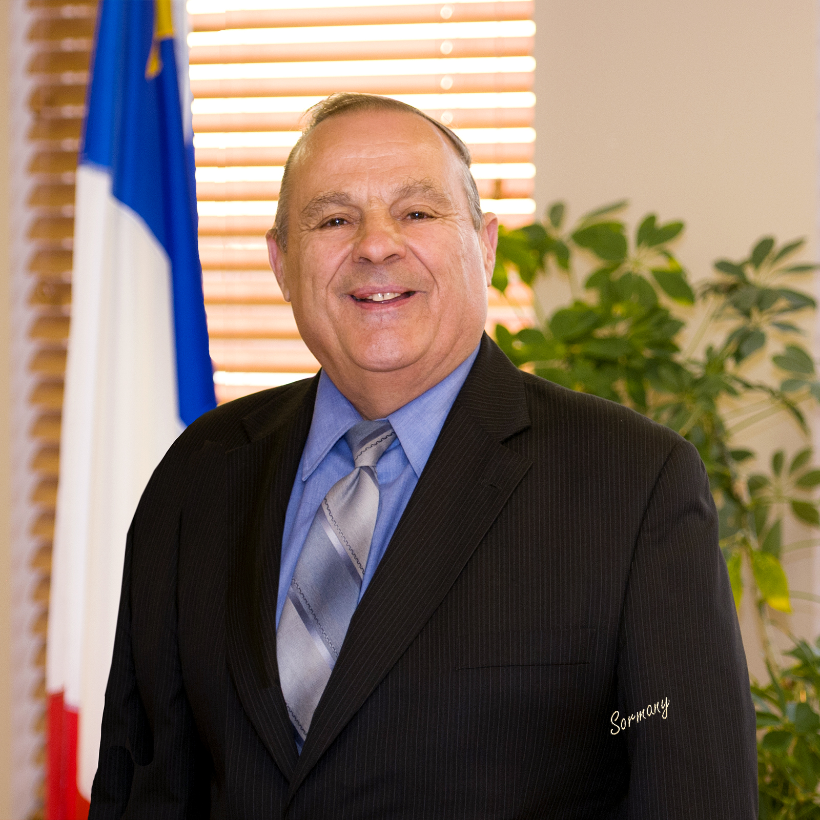
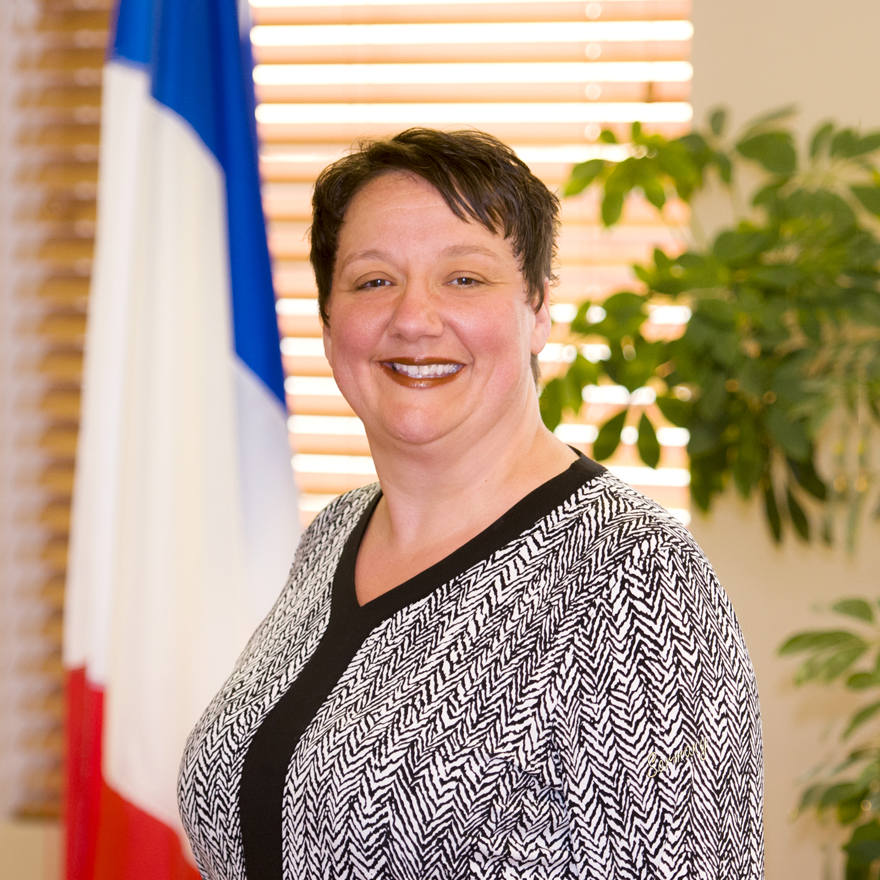
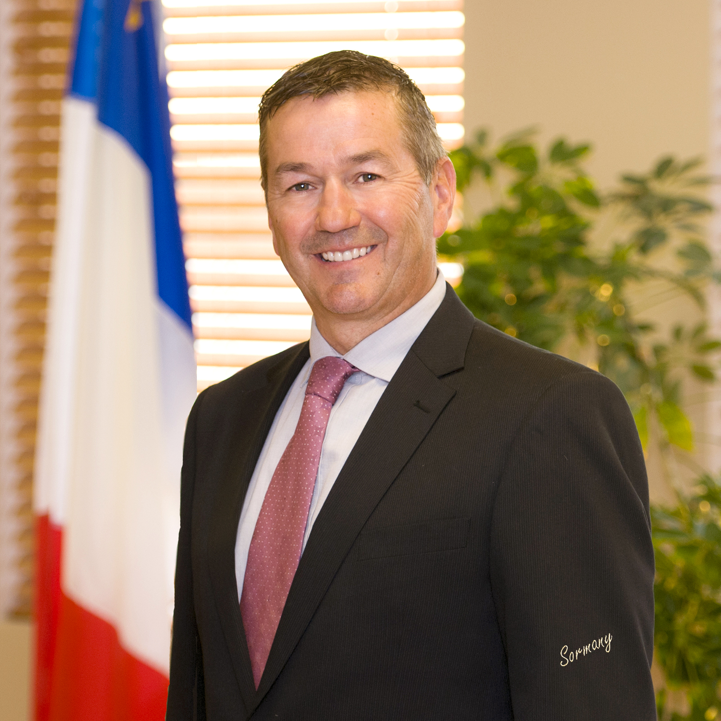
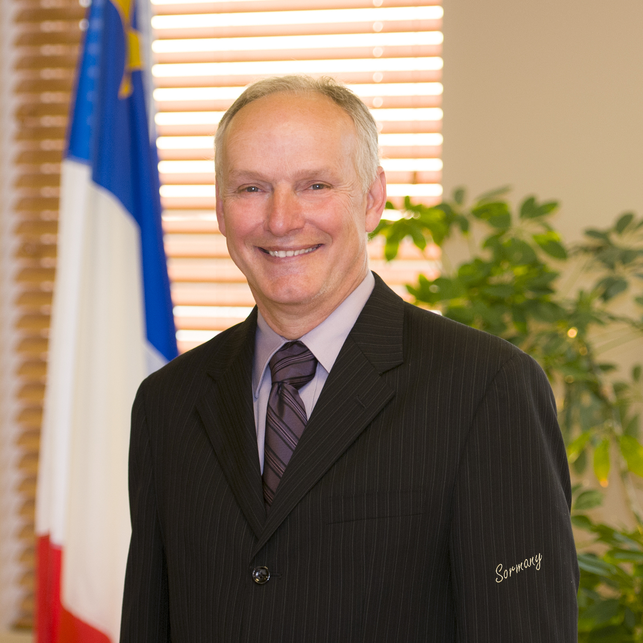
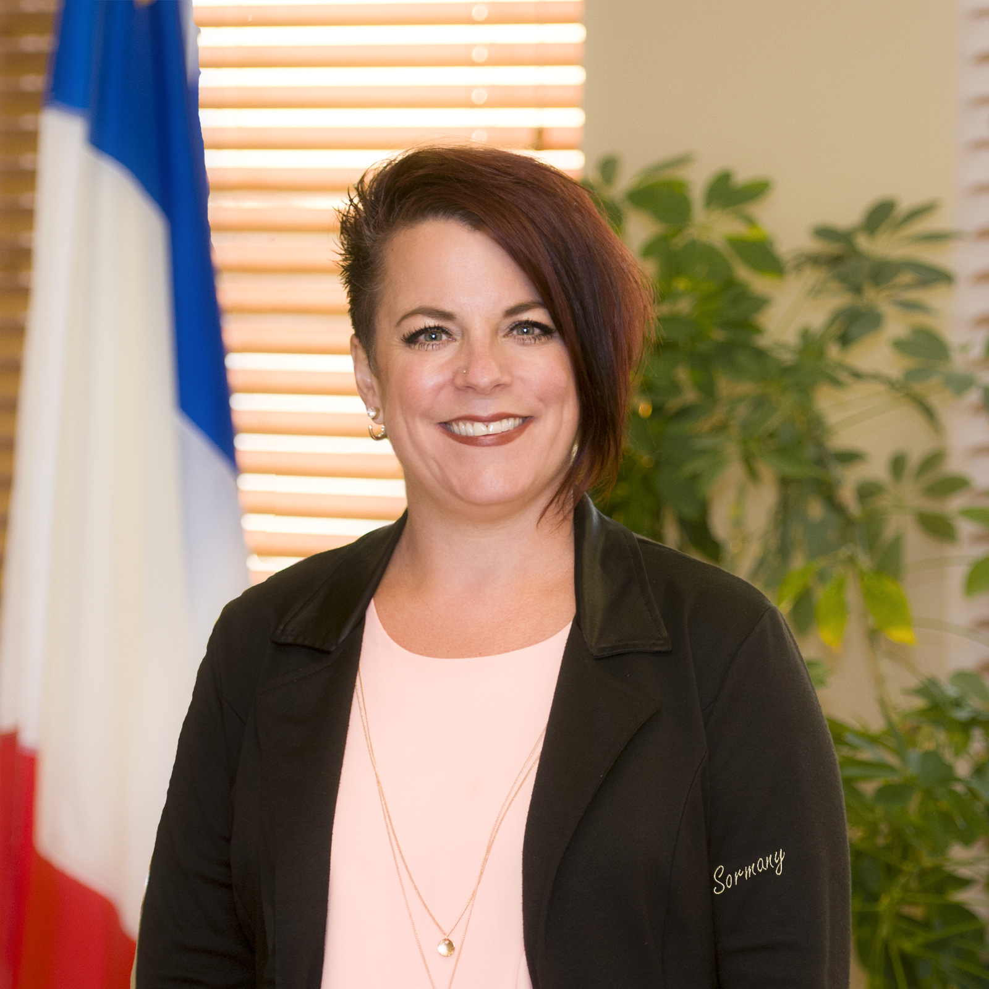
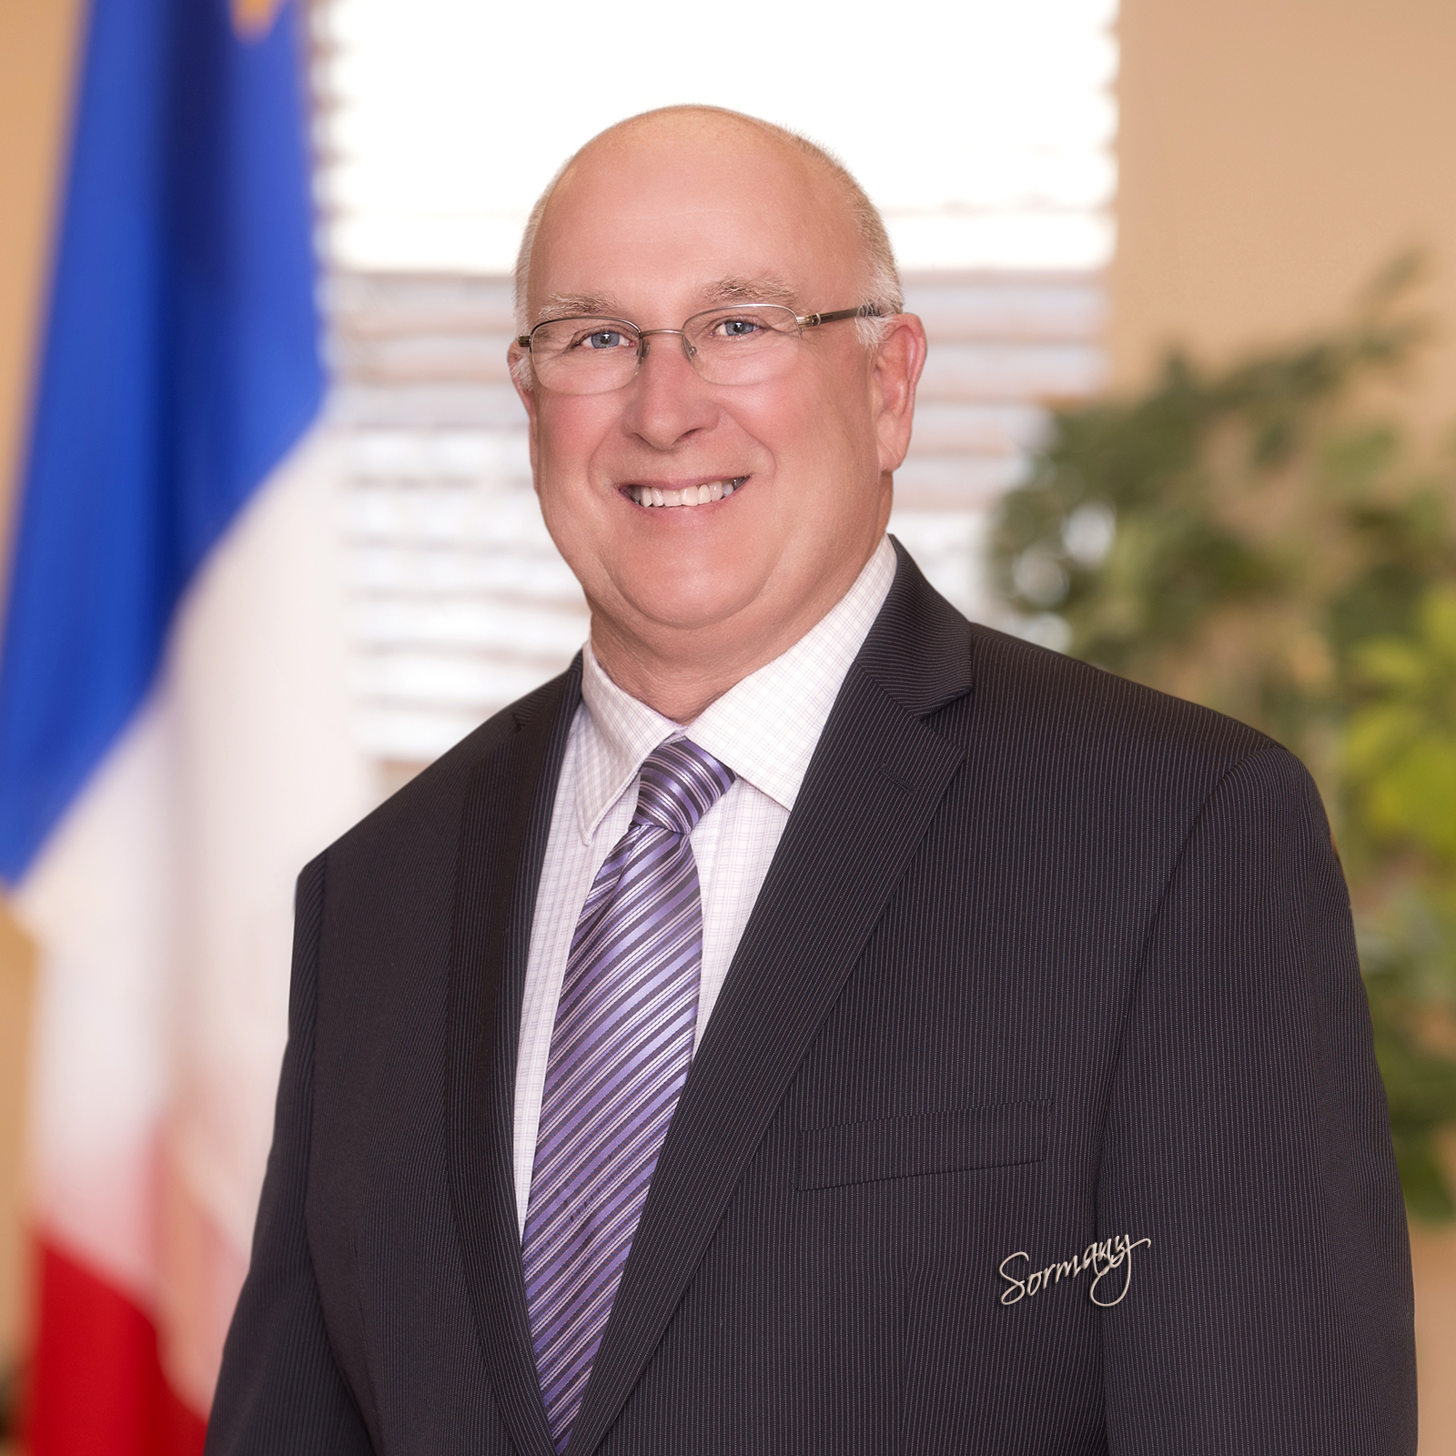
Maire et conseillers
Patricia Bourque-Chevarie
Laura Gallant
Raymond Cormier
Germaine Gallant
Roger Caissie
Gilles Brine
Paul Boudreau
Sylvie Collette-Boudreau
Jean-Claude Bertin

Slide 6
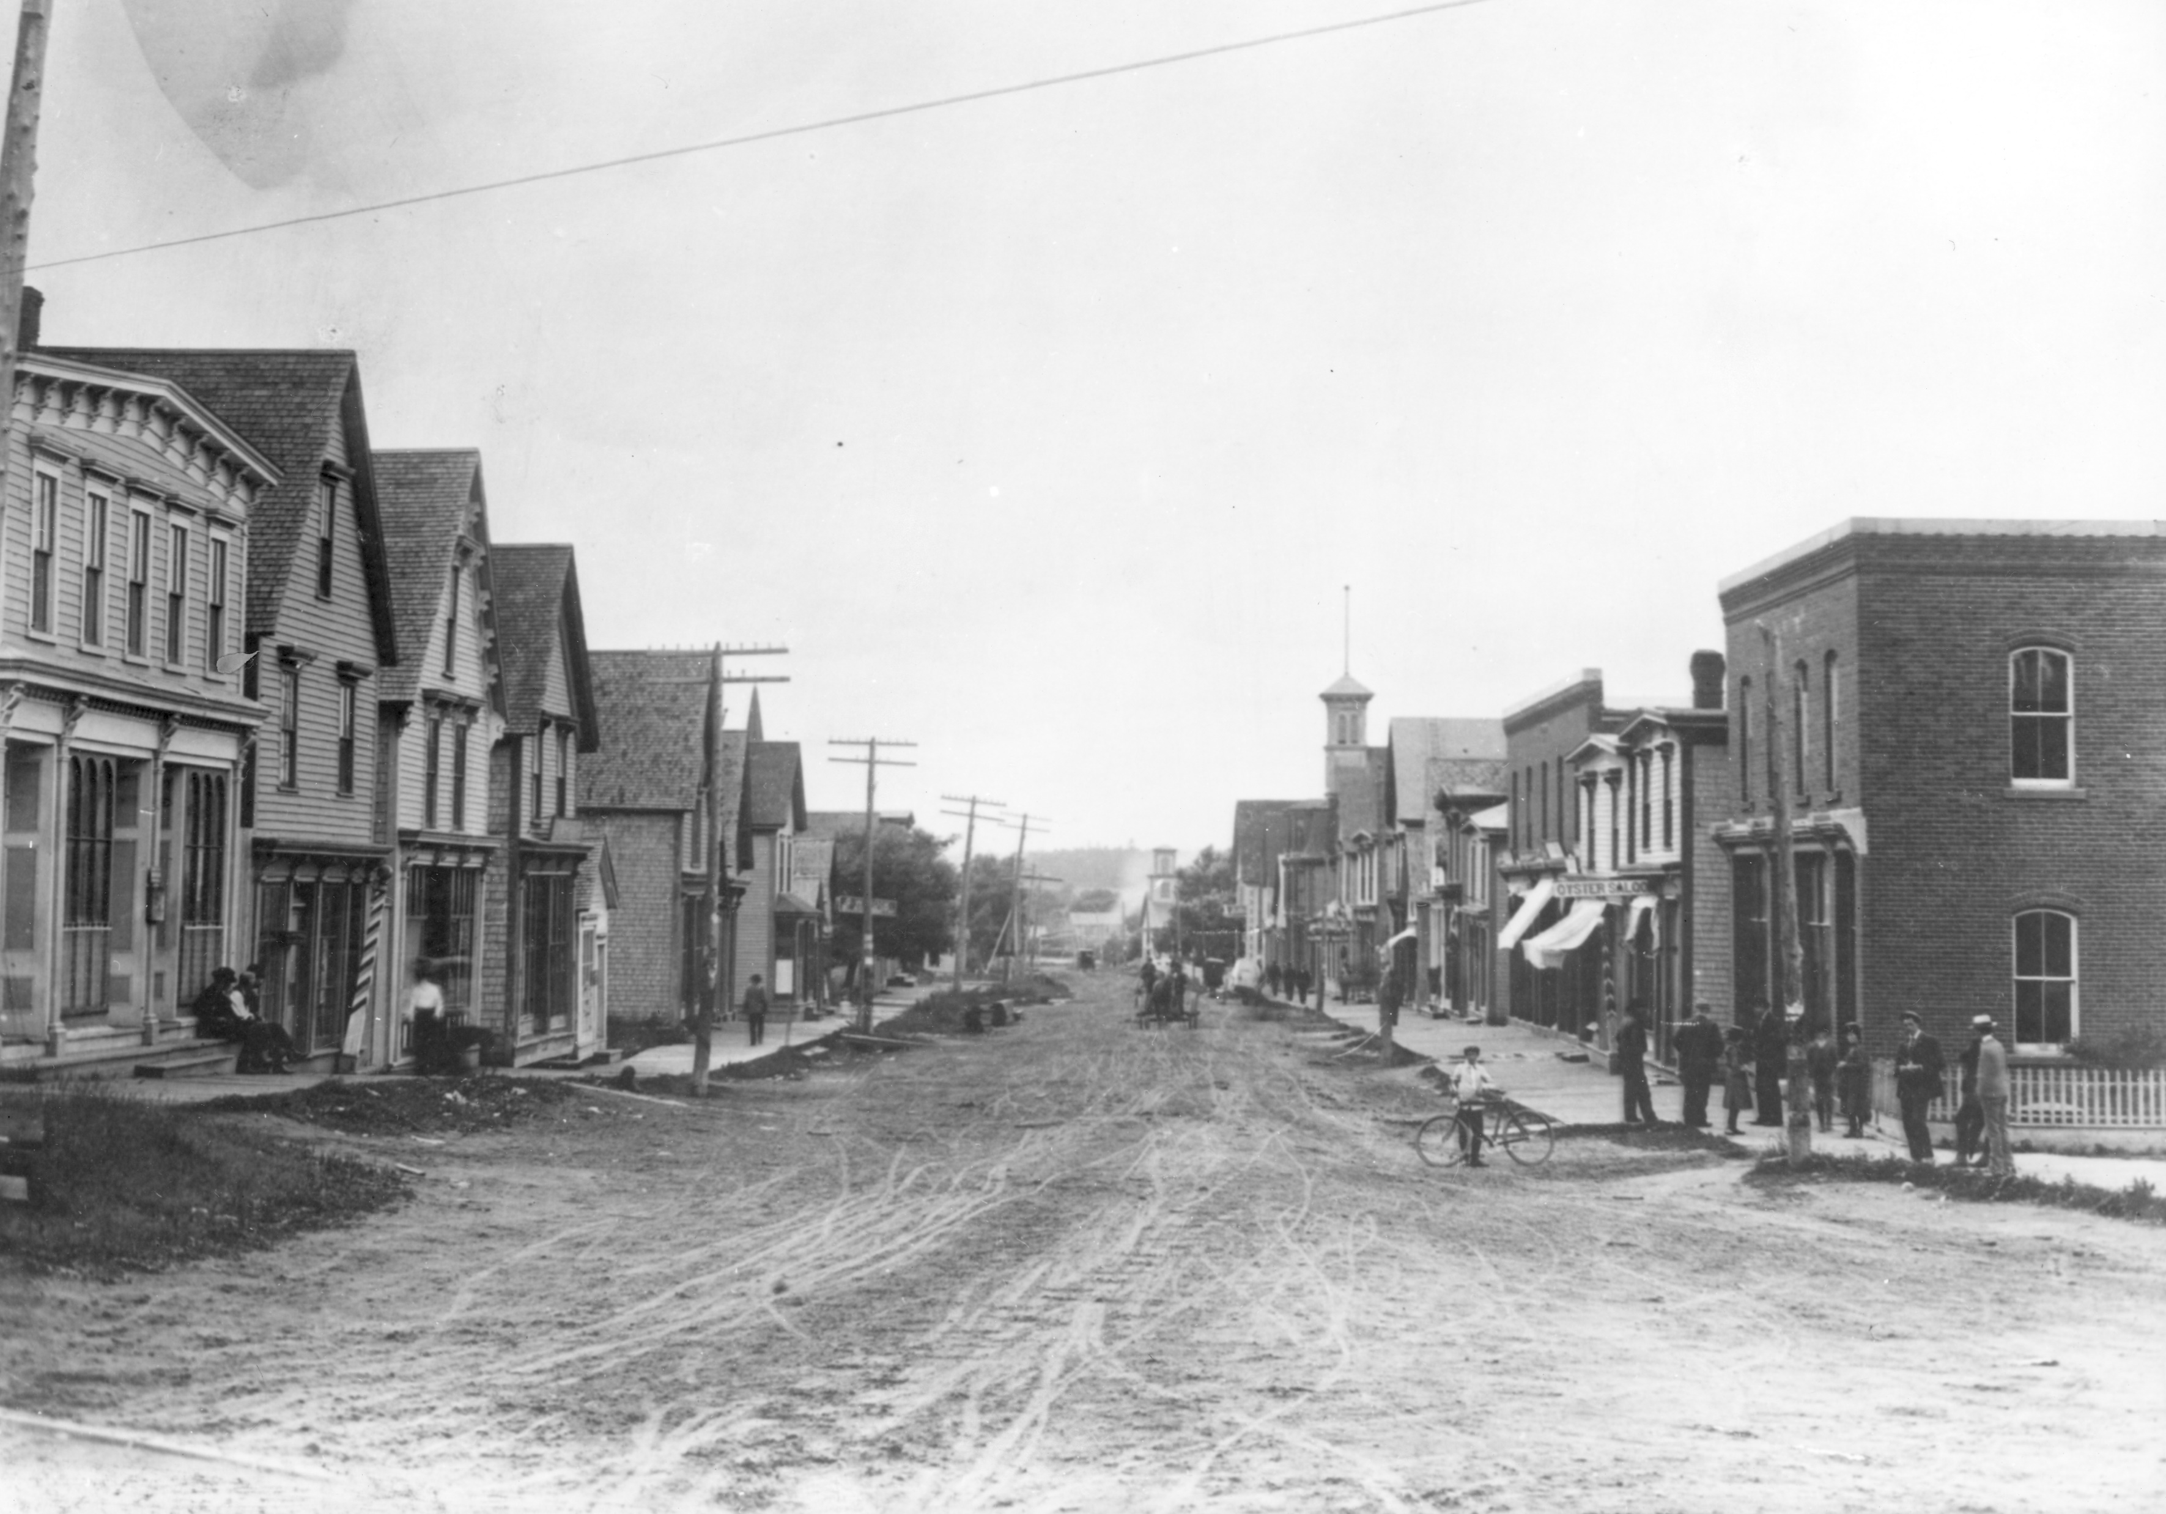
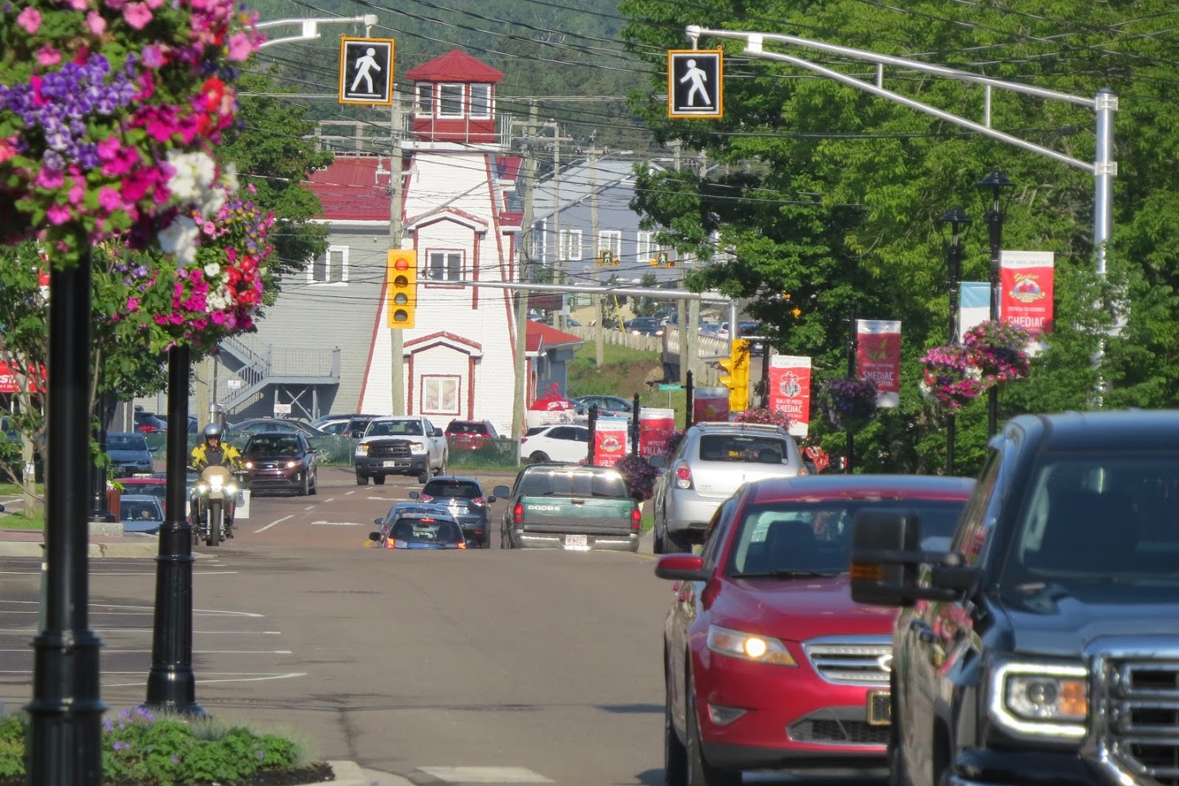
Shediac : Une ville en croissance… Son histoire et son avenir.
Accroissement de 22 % de la population entre 2006 à 2016 (10 ans), soit de 5 497 à 6 664.
Accroissement de l’assiette fiscale de 5.28 % en moyenne par année dans les derniers 10 ans.

Slide 7
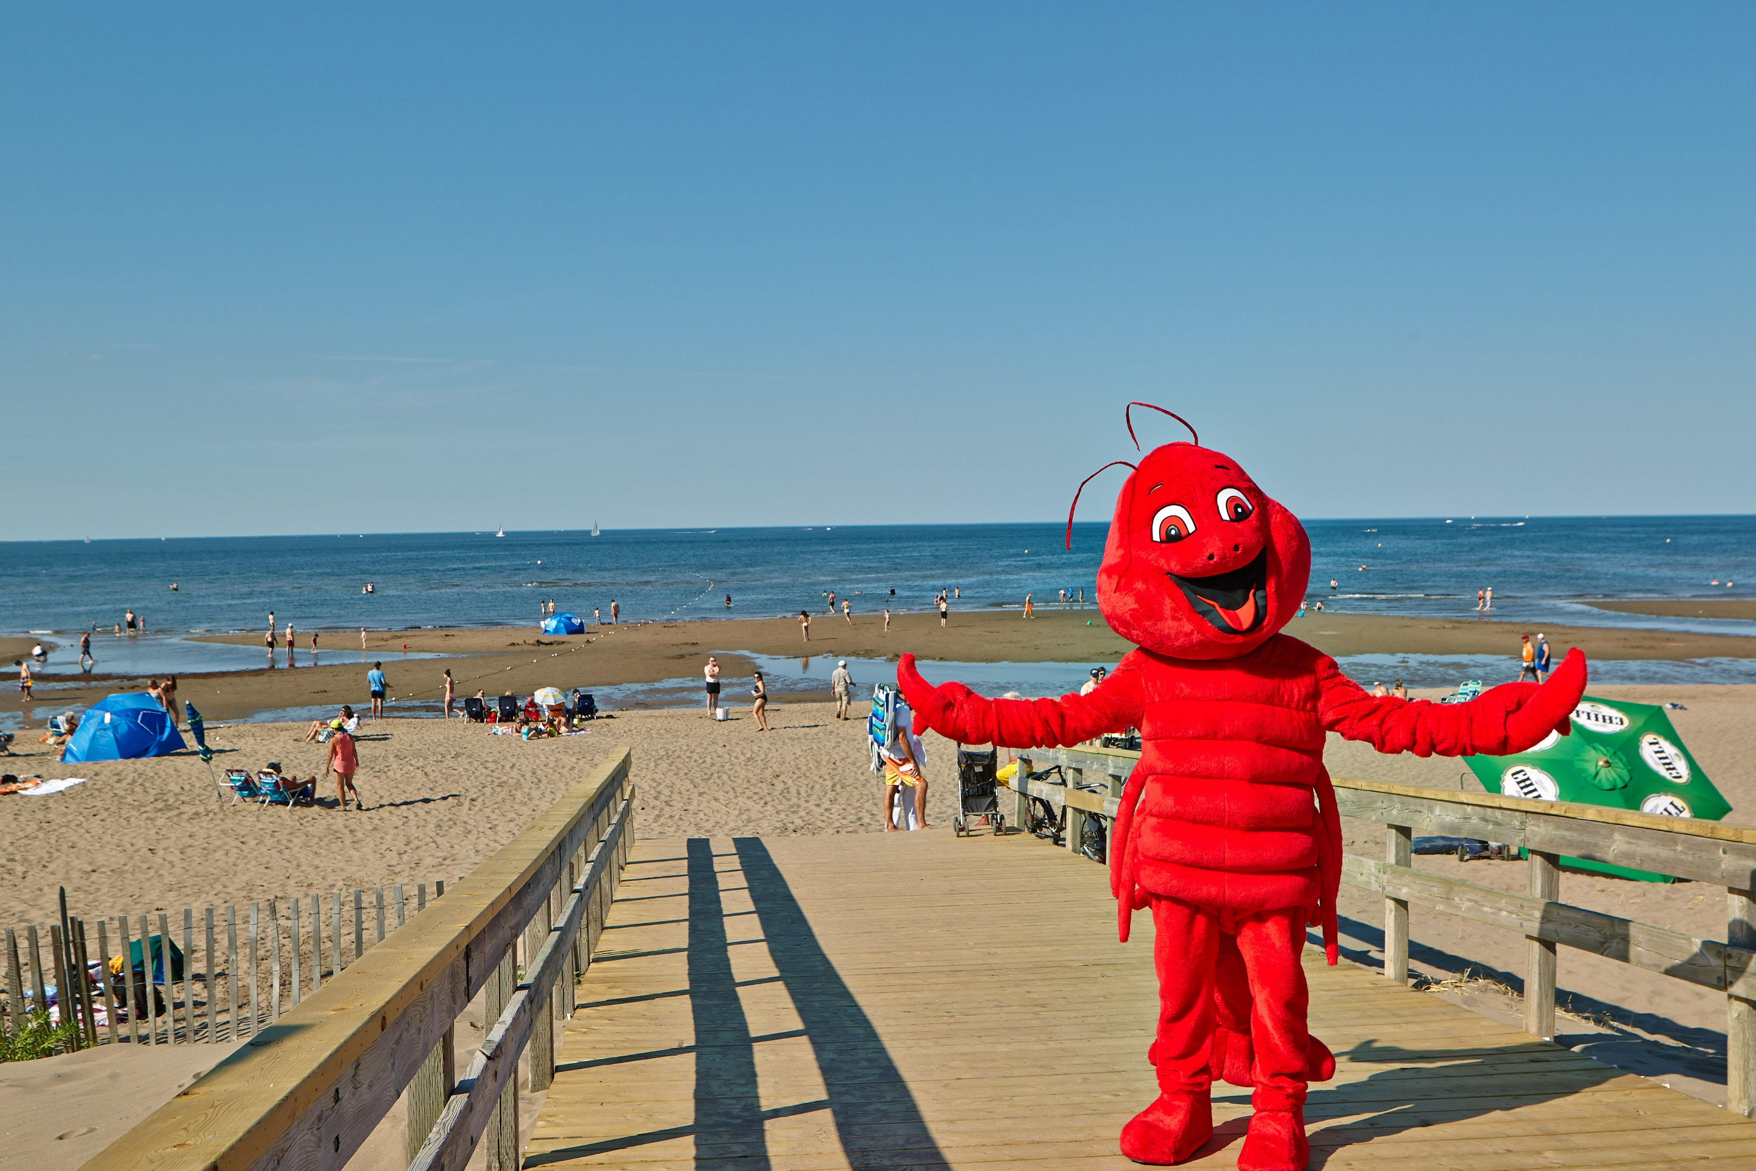
Shediac : Des organismes qui contribuent à une croissance soutenue.
Fondation John-Lyons (2,2 M $ remis à la communauté en 10 ans);
Vestiaire St. Joseph (34 ans au service des plus démunis, fournit mensuellement de la nourriture à 350 familles (dont 106 familles à Shediac);
Fondation Maurice Léger (Tournoi de Kickball). Plus de 570 000 $ recueillis au cours des 10 dernières années.
Festival du homard (70e en 2019). Budget de 173 000 $ en 2013
à près de 500 000 $ en 2018
Club Rotary, Chevaliers de Colomb,
Légion royale canadienne, etc.

Slide 8
Shediac : Faits saillants 2018 et 2019
4,16 % d’augmentation de l’assiette fiscale en 2019
Taux d’imposition en 2019 de 1,4984$
Dieppe 1,6295$
Moncton 1,6497$
Riverview 1,5926$
Budget de 12,3 M $ en 2019
Assiette fiscale en 2019 de 682 M $
Au-delà de 25 M $ en permis de construction en 2018

Slide 9
Ville de Shediac
Budget d’opération 2019
REVENUS (SOMMAIRE) | BUDGET 2019 | %
Mandat | 10 183 166 | 80,9%
Subvention sans condition | 646 898 | 5,1%
Récréation et services communautaires | 533 100 | 4,2%
Autres transferts | 507 500 | 4,0%
Incendie | 351 897 | 2,8%
Finances | 176 029 | 1,4%
Développement économique / Tourisme | 110 000 | 1,0%
Transports | 53 000 | 0,4%
Administration | 26 800 | 0,2%
 | 12 588 390 | 100,0%

Slide 10
Ville de Shediac
Budget d’opération 2019 (suite)
DÉPENSES (SOMMAIRE) | BUDGET 2019 | %
Récréation et services communautaires | 2 445 924 | 19,5%
Transports | 2 181 508 | 17,3%
Services financiers | 1 652 674 | 13,1%
Administration/Ressources humaines | 1 627 405 | 12,9%
Service de police | 1 384 423 | 11,0%
Capital de l’opération | 1 077 541 | 8,6%
Protection contre les incendies | 772 873 | 6,1%
Développement économique/Tourisme | 562 858 | 4,5%
Service d’hygiène environnementale | 348 246 | 2,8%
Urbanisme et mise en valeur du territoire | 287 038 | 2,3%
Services législatifs | 217 900 | 1,7%
Contrôle des animaux | 30 000 | 0,2%
 | 12 588 390 | 100,0%

Slide 11
Permis de construction 2018 par rapport à 2017
Comparaison de janvier à décembre
2017 |  | 2018 |  | % d’accroissement
Valeur des permis résidentiels | 4 536 524$ = 31 % | Valeur des permis résidentiels | 5 685 324$ = 32,5% | +25%
Valeur des permis rés-multifamiliaux | 4 249 576$ = 29% | Valeur des permis rés-multifamiliaux | 8 146 002$ = 22,5% | +92%
Valeur des permis commerciaux | 5 859 934$ = 40% | Valeur des permis commerciaux | 11 526 410$ = 45% | +97%
TOTAL janvier à décembre 2017 | 14 646 034$ = 100% | TOTAL janvier à décembre 2018 | 25 357 736$ = 100% | TOTAL +73%
TOTAL année 2017 | 14 646 034$ | TOTAL année 2018 | 25 357 736$

Slide 12
Investir dans notre avenir
Réalisations en 2018
Bâtiments
Tour d’eau, chemin Ohio 3,3 M $
Enseignes
Enseignes sur les routes 11 et 15 (aménagement paysager prévu en 2019) 65 000 $
Enseignes DEL aux entrées à la ville
Routes
Rue Bellevue 176 000 $
Rue Tipperary 567 000 $
Rue Main (phase III) 200 000 $
Équipements
Camion d’incendie 632 000 $
Divers équipements et machineries (travaux publics et récréation) 143 000 $ Total 5 M $

Slide 13
Investir dans notre avenir
Projets liés aux opérations municipales - 2019
Routes
Rue Gallagher, reconstruction complète 3,9 M $
Chemin Ohio, sentier et égouts (rue Champlain à future rue Breaux Bridge) 400 000 $
Chemin Ohio, extension des tuyaux d’eau et d’égouts sanitaires 634 000 $
Équipements
Divers équipements et machineries 125 000 $
Eau
Réfection de la tour d’eau sur la rue Breaux Bridge 920 000 $
Total 6 M $

Slide 14
Projets et objectifs 2019
Congrès mondial acadien du 10 au 24 août 2019
Carrefour des familles du 10 au 20 août
(sept familles : Boudreau, Duguay, Forest, LeBlanc, Mallet, Richard, Robichaud)
Cérémonies de clôture (24 août)
Stratégie verte régionale; Écovision 2025
Partenariat entre trois municipalités (Shediac, Beaubassin Est et Cap-Pelé)
Lancement en 2018 d’Écovision 2025
Stratégie touristique : Expérience Shediac
Sondage auprès des gens d’affaires de la C de C
Investissement en 2018 (50 000$ soit 25 000$ de la ville et 25 000 $ de la province)
Investissement en 2019 (50 000$ de la ville et on attend une décision de la province
pour une autre 50 000$)
Demande à l’APÉCA (500 000$) pour 2019 et 2020
Plan d’adaptation aux changements climatiques, Plan de gestion des actifs
Protocole d’entente avec Charlottetown
Protocole d’entente avec l’Autorité portuaire de Pointe-du-Chêne

Slide 15
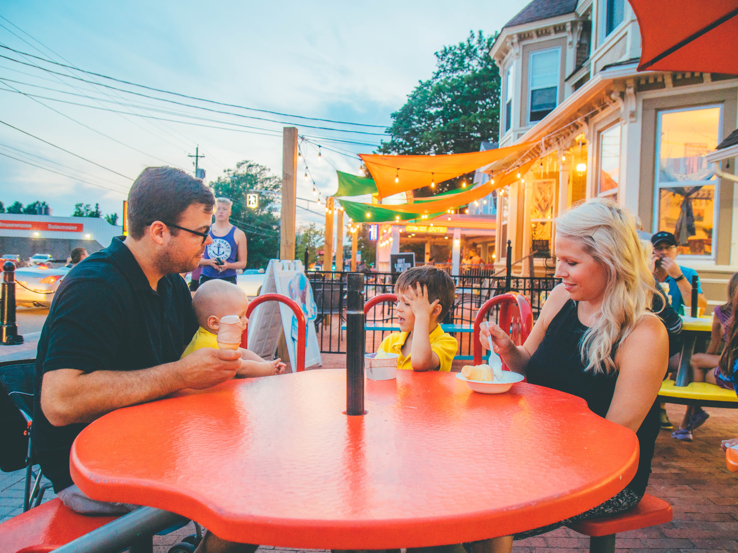
Projets et objectifs 2019 (suite)
Nouvelle vidéo de marketing (Exclusivité)

Slide 17
Projets et objectifs 2019 (suite)
Stratégie de marketing touristique : Expérience Shediac https://www.experienceshediac.ca/

Slide 18
Conclusion Shediac : Ouverte à faire des affaires
Poursuivre la vision du conseil municipal
Travailler avec nos partenaires (Chambre de commerce, Corporation Centre-ville, organisations, etc.) pour réaliser notre mission : travail d’équipe
Faire vivre aux citoyens et visiteurs une expérience unique : Shediac

Slide 19
Questions ?

